Slide 1
Elaboración DE DOCUMENTOS: Recibo, Carta, Aviso, circular E Informe

Slide 2
EL RECIBO
ES UN DOCUMENTO SE UTILIZA COMO COMPROBANTE DEL PAGO DE UNA TRANSACCIÓN, ES DECIR, JUSTIFICA LA REALIZACIÓN DE UN PAGO.
SI EL QUE LO RECIBE SE QUEDA CON UNA COPIA, FACILITARÁ EL REGISTRO CONTABLE DEL COBRO RECIBIDO.

Slide 3
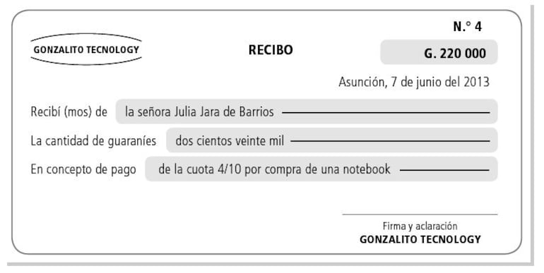
partes de un recibo Lugar y fecha Recibí del Sr. (nombre, apellido y dni), la cantidad de $ .- (gS. la cantidad en letras) en concepto de Adelanto o Pago total Cancelación parcial respecto a la Compra / Venta / Alquiler de (descripción del producto o servicio, ej: heladera marca Plutón color rojo, modelo, nº de serie, etc.). Firma, aclaración y ci de quien recibe el dinero (vendedor).

Slide 4
LA CARTA
ES UN “PAPEL ESCRITO, Y ORDINARIAMENTE CERRADO, QUE UNA PERSONA ENVÍA A OTRA PARA COMUNICARSE CON ELLA” (REAL ACADEMIA ESPAÑOLA, 2001, P. 465). COMO TODO TEXTO, POSEE UN PROPÓSITO ESPECÍFICO (SOLICITAR, FELICITAR, RECLAMAR, INVITAR, ETC.) Y CIERTAS CONVENCIONES O FORMATO ESTÁNDAR.

Slide 5
Su estructura consta de cuatro partes básicas:
1. Encabezamiento: a) Lugar y fecha (ubicados en el ángulo superior derecho) b) ) Nombre del destinatario (precedido del tratamiento correspondiente c) Cargo del destinatario d) Lugar de trabajo o institución e) Referencia (objeto de la carta)
2. Saludo (fórmula de tratamiento seguida de dos puntos)
3. Cuerpo (texto organizado en introducción, desarrollo y conclusión)
4. Despedida o cierre (fórmula de despedida, seguida de punto aparte. En las líneas siguientes, se debe escribir la firma y nombre, además del cargo del remitente y RUC, si corresponde)

Slide 8
EL AVISO
Del latín ad visum, un aviso es una advertencia que se comunica a alguien. Puede tratarse de una señal, un consejo o un llamado de atención. Por ejemplo: El aviso intenta advertir o comunicar una novedad, ya sea por vía oral o escrita.

Slide 9
LA CIRCULAR
La Circular es una comunicación emitida por una autoridad superior a una inferior sobre un tema y con un propósito específico. Este documento es empleado para transmitir instrucciones y decisiones y así mismo tienen el carácter de obligatorias para los subordinados, sin tener las características de reglamento. ES MÁS FORMAL.

Slide 10
EL INFORME
Un informe es un documento escrito que describe, analiza y presenta los resultados de un estudio, investigación o trabajo, con el objetivo de comunicar información relevante a un público específico. Ejemplos incluyen informes de gestión, informes de prácticas, informes de lectura, informes científicos y informes de investigación.
Características de un buen informe:
Redacta el informe de una forma objetiva: evita expresar opiniones personales y mantén el enfoque en hechos observados. Utiliza un lenguaje imparcial y neutral.
No se acepta la subjetividad. Limita a describir los hechos observados sin opiniones.
Menciona todos los datos posibles: asegúrate de recopilar y presentar todos los datos relevantes para respaldar tu informe. No omitas información importante, ya que esto podría afectar la integridad del informe.
Se organizado: estructura tu informe de manera clara y lógica, utilizando títulos y subtítulos según sea necesario. Divide el contenido en secciones para facilitar la lectura y comprensión.

Slide 11
EL INFORME
Describe con detalle los pasos: desglosa cada paso seguido en el proceso, proporcionando detalles suficientes para que el lector pueda comprender completamente el procedimiento o los eventos.
Cita las fuentes de información que has consultado: si has consultado fuentes externas, asegúrate de citarlas adecuadamente para respaldar la veracidad de la información presentada. Incluye referencias bibliográficas al final del informe.
Escribe párrafos cortos y claros: utiliza párrafos cortos y concisos para mejorar la legibilidad. Utiliza un lenguaje claro y preciso para evitar la redundancia.
Expón la información de forma precisa: evita la ambigüedad y utiliza términos específicos. Revisa y edita tu informe para eliminar información innecesaria o confusa.

Slide 12
Elaborado por la Prof. Mg. Donnina Kallsen

